Slide 1

PowerPoint-pohja
Henkilökunnan käyttöön

Slide 2

Ohjeita pohjan käyttöön
Ohjeet
SAMKin uusi PowerPoint-pohja tukee selkeää, visuaalisesti yhtenäistä ja saavutettavaa esitystapaa.
Pohja perustuu vuoden 2026 yleisesityksen ilmeeseen. Tämän ohjeen avulla käytät uutta ilmettä johdonmukaisesti eri esityksissä.
Kun vaihdat taustakuvia, aseta ne kaikkien elementtien taakse (”Send to Back”).
Vaihda mustan palkin sisältö sopimaan esityksesi sisältöön tai poista se.

Slide 3
Ennen kuin aloitat
Ohjeet
Tallennus
Tallenna esitys aina uudella nimellä, jotta alkuperäinen pohja säilyy muuttumattomana.
Asettelut
Luo uusi dia valmiista asetteluista tai soveltamalla yleisesityksen malleja.
Poista ylimääräiset
Käytä yhdessä esityksessä vain tilanteeseen sopivia dioja ja poista kaikki ylimääräiset.
Tiivistä, selkeytä ja pakkaa
Pidä sisältö selkeänä. Huomioi pienikokoisten kuvien käyttö, jotta tiedostokoko pysyy pienenä.

Slide 4
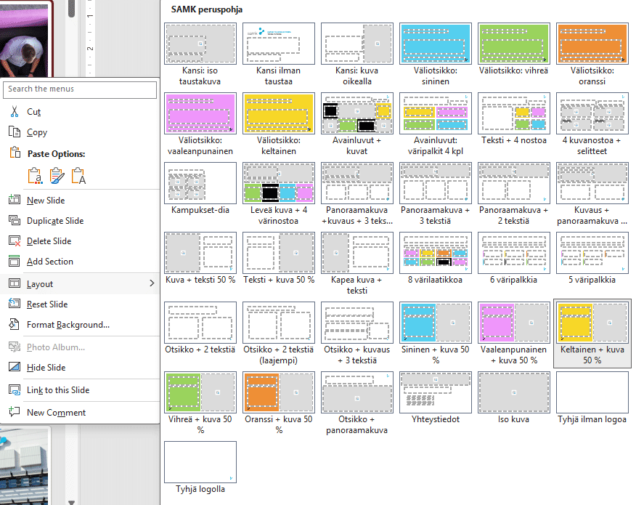
Käytä valmiita asetteluja
Ohjeet
Rakenna esitys valmiiden asettelujen pohjalta.
Vaihda asettelua PowerPointin Asettelu-/Layout-toiminnolla.
Älä rakenna dioja tyhjästä, jos valmis asettelu sopii tarkoitukseen. Näin esitykset pysyvät yhtenäisinä ja helppolukuisina.
Aseta päivittämäsi taustakuvat muiden elementtien taakse (”Send to Back”).

Slide 5

Väriä tekstidioihin
Ohjeet
Pystypalkit
Tekstipainotteisiin dioihin voi tuoda ilmettä värikkäillä pystypalkeilla. Käytä palkkeja korostamaan rakennetta, rytmittämään sisältöä tai tuomaan diaan väriä.
Värilaatikot
Käytä halutessasi asetteluja, joissa on värikkäitä laatikoita.
Korostuksen tarkoitus on tukea viestiä, ei täyttää diaa koristeilla.

Slide 6

Kuvien käyttö
Ohjeet
Käytä laadukkaita kuvia
Pienennä kuvat valmiiksi ennen lisäämistä esitykseen, jotta tiedostokoosta ei tule liian suuri.
Rajaa kuvat tarvittaessa asetteluun sopiviksi.
Poista vanha tai esimerkkikuva ennen uuden lisäämistä ja varmista elementtien näkyvyys.
Placeholder-kuvat
Pohjan mukana on eri värisiä placeholder-kuvia SAMKin logolla. Käytä niitä, kun lopullista kuvaa ei vielä ole tai haluat rakentaa luonnoksen nopeasti. Korvaa tarvittaessa placeholder-kuvat valmiissa esityksessä oikealla sisällöllä.

Slide 7
Saavutettavuus
Ohjeet
Huomioi saavutettavuus jo esitystä työstäessäsi.
Lisää kuville ALT-tekstit tai aseta ne koristeelliseksi.
Tarkista diojen lukujärjestys.
Pidä tekstikokona vähintään 18 pt.
Varmista, että kaikilla dioilla on otsikko.
Käytä PowerPointin saavutettavuuden tarkistustyökalua.
Huomioi tekstin ja taustan riittävä värikontrasti.

Slide 8
Esimerkki väliotsikkodiasta
Ohjeet
Hyödynnä eri asetteluja
Valitse asetteluista sopiva vaihtoehto.

Slide 9


Kiitos!

